Slide 1





Break COVID-19
20175125 김동호

Slide 2




게임 소개
우리의 소중한 일상을 송두리째 빼앗아 간 코로나 바이러스의 침투를 백혈구가 코로나를 부수는 컨셉의 벽돌 깨기 종류의 게임
목숨은 2개
시간에 따라 점수가 1점 씩 추가되고, 코로나를 부술 시 5점이 추가
10초마다 코로나가 점점 내려오며 중간에 있는 선을 넘을 경우 패배 모든 코로나를 박멸 시 게임 성공
아이템: 공 추가 및 제거, 스틱 길이 증가 및 감소
게임 규칙

Slide 3
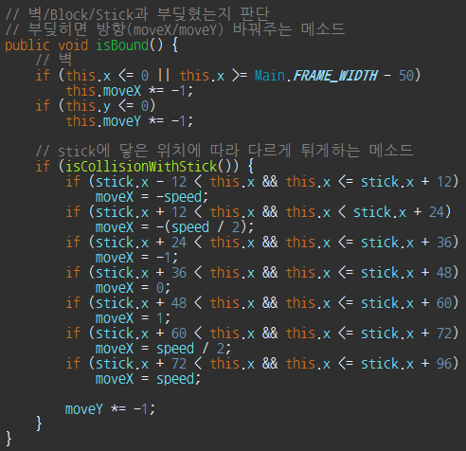
게임 기능 구현 및 코드 소개
1. 공 튀기기

Slide 4

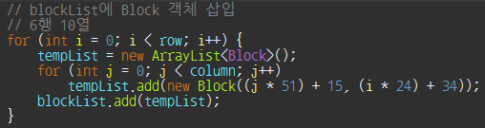
게임 기능 구현 및 코드 소개
2. 블록

Slide 5
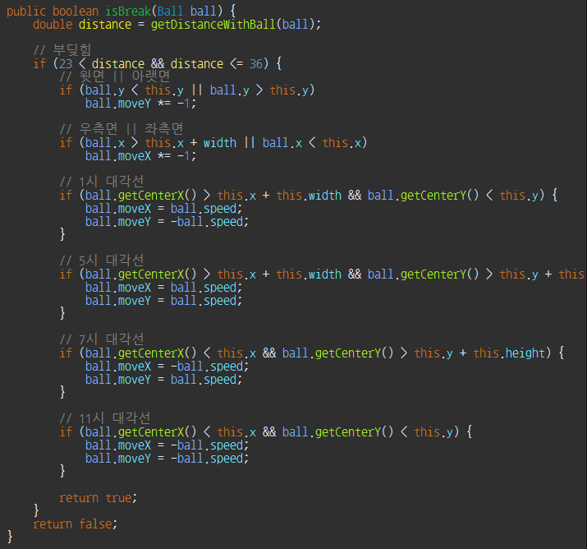
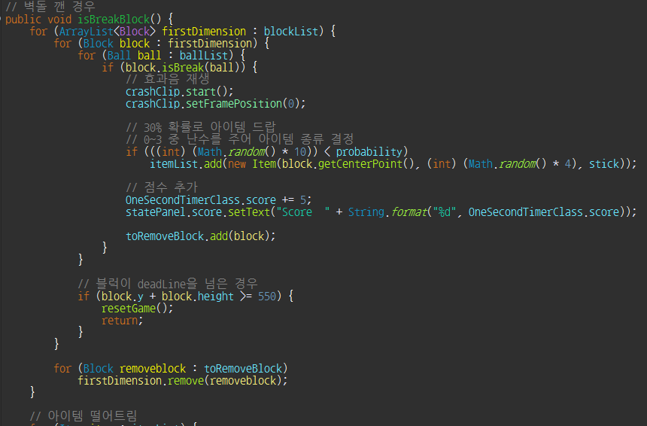

Slide 6
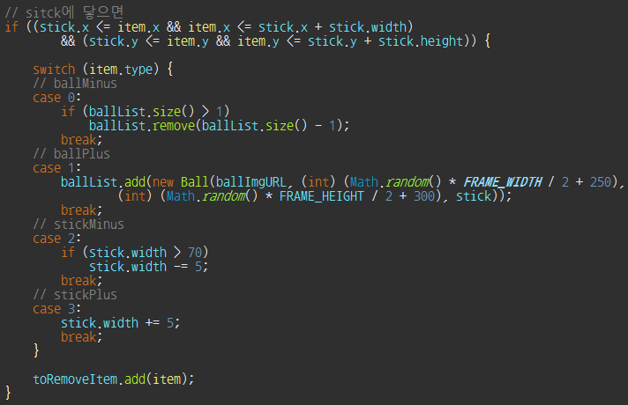
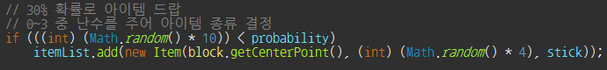
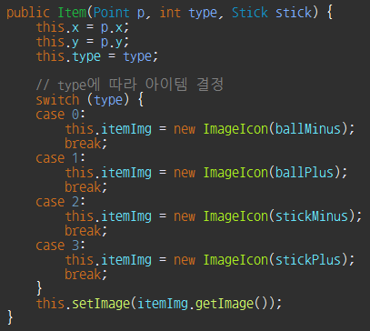
게임 기능 구현 및 코드 소개
3. 아이템

Slide 7
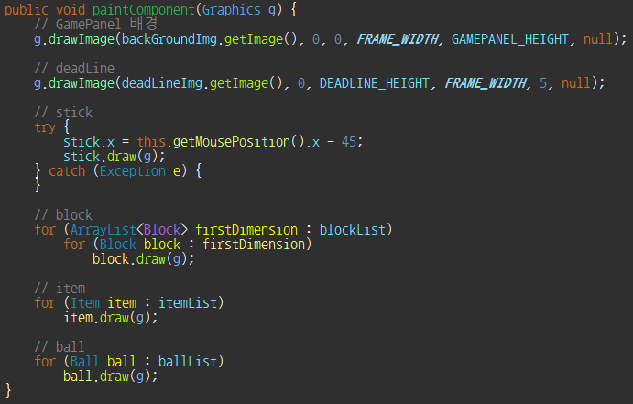
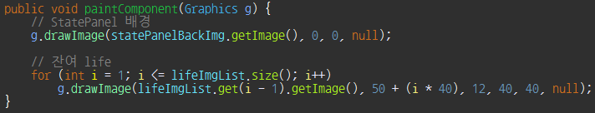
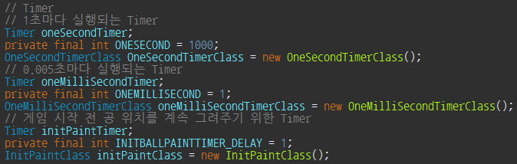
게임 기능 구현 및 코드 소개
4. 패널 그리기

Slide 8
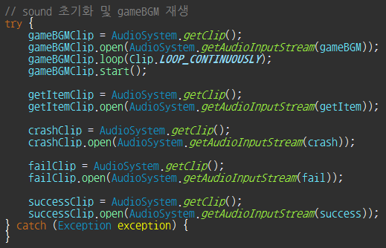
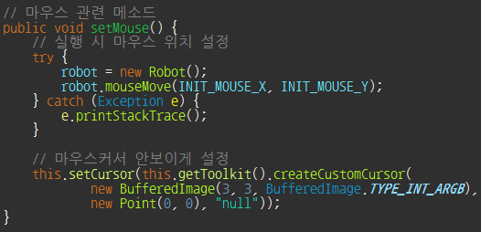

게임 기능 구현 및 코드 소개
5. 추가 기능

Slide 9
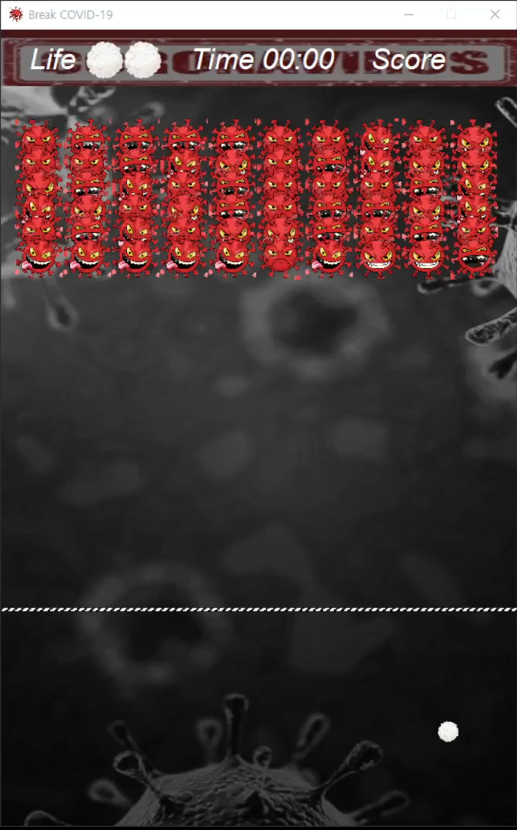

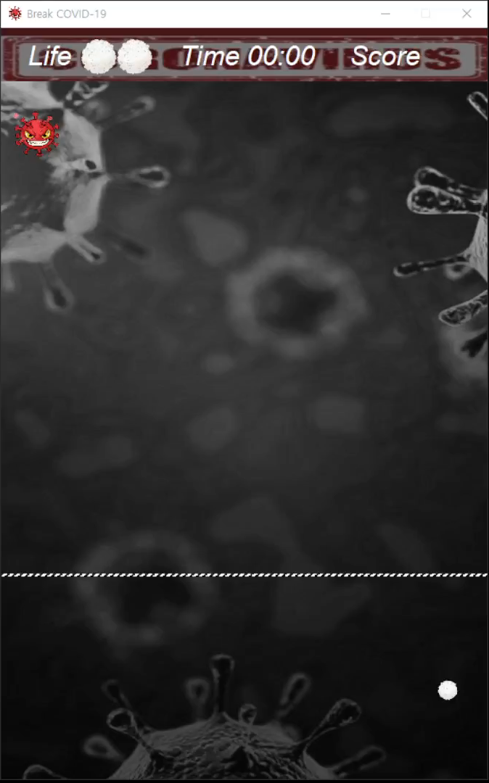
게임 플레이 영상

Slide 10
감사합니다

